Slide 1
唯爱儿科行·上海市住院医师科普月月讲
蛋蛋的忧桑---睾丸扭转
主讲人：柏凯平 规培医师
指导老师：孙杰 主任医师
上海儿童医学中心

Slide 2
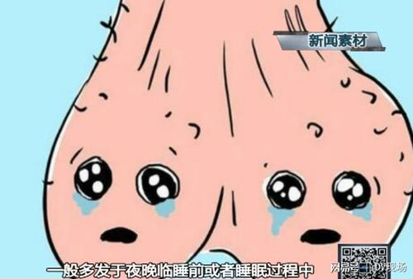
蛋蛋的忧伤-睾丸扭转
睾丸扭转是阴囊急症的常见原因之一；
发病高峰：新生儿与青春期
是当前最为常见的“睾丸杀手”！

Slide 3
目录
①：睾丸扭转是什么：
②：睾丸扭转的表现及诊断：
③：睾丸扭转的治疗：

Slide 4
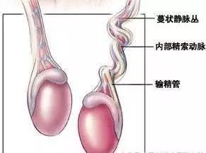
定义
睾丸扭转：精索扭转后睾丸、附睾等出现血运障碍，并发生一系列的器质性病变。

Slide 5
目录
①：睾丸扭转是什么：
②：睾丸扭转的表现及诊断：
③：睾丸扭转的治疗：

Slide 6
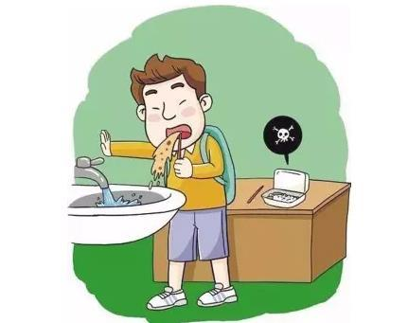
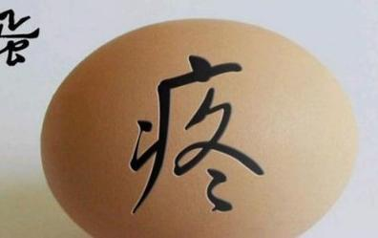
睾丸扭转的表现--要警惕!
体检可发现睾丸呈横位上移、托举睾丸疼痛不减轻或提睾反射消失等
痛——睾丸及腹部突然出现剧痛；
吐——患儿可能会出现恶心、呕吐；
高——发生扭转的睾丸在阴囊内的位置显得较正常睾丸高一些；
肿——症状出现数小时后，阴囊会红肿、触痛。

Slide 7
如何诊断睾丸扭转呢？
症状、体征以及辅助检查。
辅助检查：彩色多普勒超声检查首选！
蛋蛋的事无小事！！

Slide 8
注意
蛋疼的从梦中惊醒！
睾丸扭转发病前多数无明显诱因，睾丸可以自发扭转。
少数在外伤或者异常活动后发病。
看完默默的放下了翘起的二郎腿

Slide 9
目录
①：睾丸扭转是什么：
②：睾丸扭转的表现及诊断：
③：睾丸扭转的治疗：

Slide 10
救救蛋蛋----迅速!
6h 以内，睾丸挽救率达90%-100%;
>6-12h， 挽救率下降到70%;
>12-24h， 则为20%;
>24h 以后，挽救率则少于1O%。
角度

Slide 11
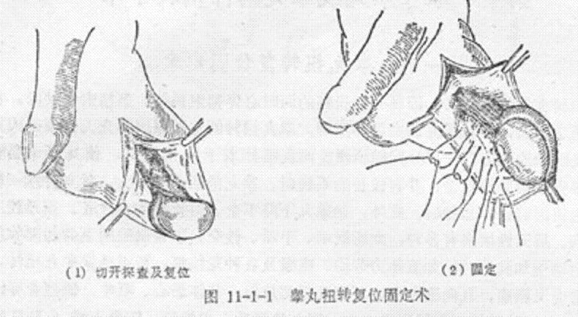
治疗
.手法复位------较难成功，不推荐
.手术探查-------复位、固定或切除
另外，孩子有过扭转后发生再次扭转的可能性较大，所以手术中还要对睾丸进行固定，防止日后复发。

Slide 12
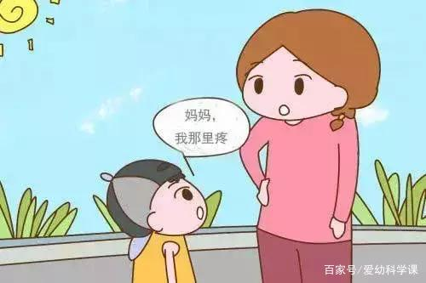
蛋蛋切除遵循原则∶
1.睾丸生机判断不清时一律切除;
2.扭转时间>24h者一律切除;
3.扭转>360°、时间>12h者一律切除
4.扭转>720°、时间>6h者一律切除。
一旦发现，立即就医！

Slide 13
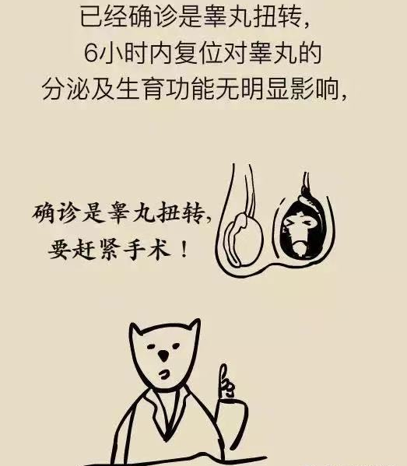
睾丸扭转会影响以后的生育功能吗？
睾丸坏死后：
生育力：有50%左右的患者会出现精液分析异常。
内分泌功能：一般不会影响。

Slide 14
!注意
！！！
日常生活中，
不少患者对睾丸扭转麻痹大意，
疼痛时一忍再忍，
以致延误了早期治疗时机，
个别人因此丧失生育能力，
酿成终生不幸。

Slide 15
THANK
YOU！

